Slide 1
МИСС ЛАГЕРЯ -2011
Пришкольный лагерь «Светлячок» приглашает на

Slide 2
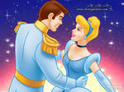
Выбрать самую, самую, самую…..

Slide 3
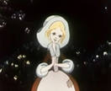
Трудолюбивую

Slide 4
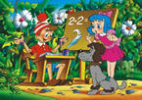
эрудированную

Slide 5
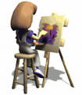
талантливую

Slide 6
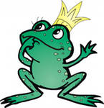
загадочную

Slide 7
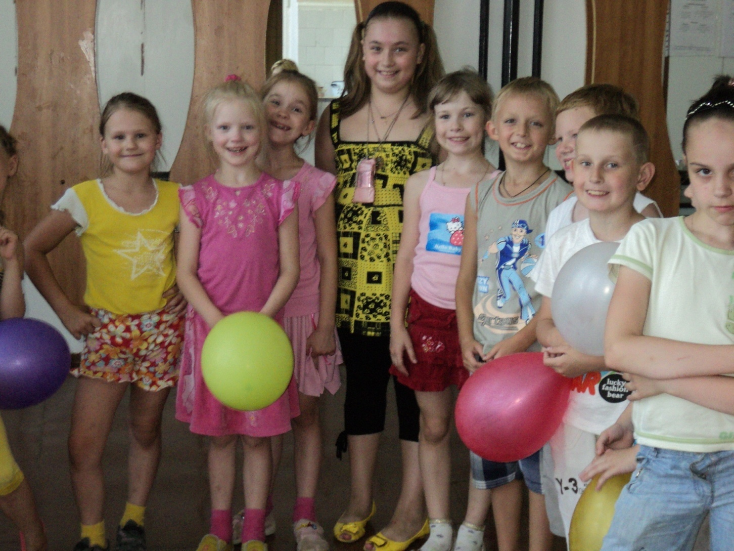
Мисс лагеря «светлячок» 2011

Slide 8
1 конкурс – представление участниц
Вититина Анастасия
Бобкова Екатерина
Болохова Полина
Андрианова Полина
Харитонова Мария
Тютерева Ксения
Балуева Кристина

Slide 9
1 конкурс – представление участниц
Прусова Евгения
Бажина Полина
Корманович Мария
Пушкина Анна
Грицунова Анна
Гаганова Елизавета

Slide 10
2 конкурс - «сказочный»
В каком городе жил Незнайка?
Какое лекарство предпочитал Карлсон?
Кого разбойница дала в помощь Герде?
У кого в дверях застрял Вини- Пух?
Назовите любимого зверя фрекен Бок?
За кем побежала Алиса в страну чудес?
Что стало выкупом за жизнь Маугли?
Где Буратино закапывал деньги?

Slide 11
2 конкурс – «Сказочный»
38 попугаев и 1 крылышко – длина кого?
Назовите любимое выражение кота Леопольда.
К кому спешил мамонтёнок?
В какой сказке зимой собирали цветы?
Сказочный герой, у которого друга звали Гена?
Какое отчество у лисы в русских сказках?

Slide 12
3 конкурс -«Заблудились буквы»
Составь из данных букв верные слова и подчеркни лишнее слово:
Традеть
Беникуч
Мабуга
Нигазма

Slide 13
4 конкурс – «самая ловкая»

Slide 14
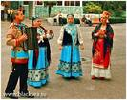
5 конкурс – «Алло, мы ищем таланты!»
Каждая участница выступает со своим номером художественной самодеятельности.

Slide 15
6 конкурс – «пальчики оближешь»

Slide 16
6 конкурс – «пальчики оближешь»
Готовим обед:
Какой продукт лишний?
Для борща: мясо, свёкла, капуста, сметана, зелень, рыба, картофель, лук.
Для винегрета: картофель, колбаса, морковь, лук, свекла, зеленый горошек.
Для компота: яблоки, курага, сливы, изюм, огурцы, груши.

Slide 17
7 конкурс - «Танцевальный»

Slide 18
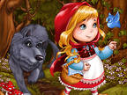
8 конкурс – « любимых внучек»

Slide 19
Красота спасет мир!
Бывают девчонки худышками,
Толстушками, коротышками,
Но чаще – все- таки красивыми,
Просто очень симпатичными!

Slide 20
«Мисс лагеря - 2011»

